Slide 1
Администрация Мокробатайского сельского поселения Кагальницкого района
Исполнение бюджета Мокробатайского сельского поселения Кагальницкого района за 2015 год

Slide 2
Реализация утвержденных Главой Мокробатайского сельского поселения основных направлений бюджетной и налоговой политики в 2015 году (Постановление от 01.10.2014 № 143)
Направления бюджетной политики
Наращивание налогового потенциала сельского поселения;
Итоги исполнения бюджета Мокробатайскогосельского поселения
налоговые и неналоговые поступления в бюджет Мокробатайского сельского поселения составили 5936,6 тыс. руб.
совершенствования нормативной правовой базы по вопросам налогообложения

Slide 3
Наполняемость бюджета поселения от установленных нормативов отчислений
Налог на доходы физических лиц – 10%
Акцизы по подакцизным товарам – 0,01%
Единый сельскохозяйственный налог – 50%
Налог на имущество физических лиц – 100%
Земельный налог – 100%
Доходы от сдачи в аренду имущества – 100%
Денежные взыскания (штрафы), установленные законами субъектов РФ за несоблюдение муниципальных правовых актов, зачисляемые в бюджеты поселений – 100%
Государственная пошлина – 100%

Slide 4
Динамика собственных доходов бюджета Мокробатайского сельского поселения (тыс. руб.)

Slide 5
Безвозмездные поступления (тыс.руб.)

Slide 6
Объем налоговых и неналоговых доходов бюджета Мокробатайского сельского поселения в 2015 году

Slide 7
Сравнительный анализ расходов Мокробатайского сельского поселения

Slide 8
Динамика расходов бюджета Мокробатайского сельского поселения на реализацию муниципальных программ (тыс. руб.)

Slide 9
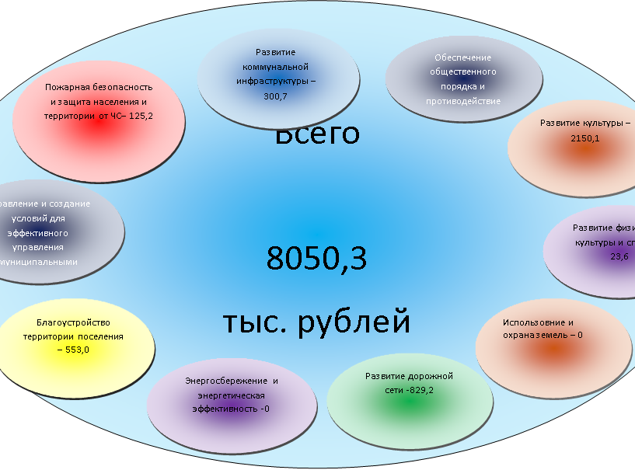
Расходы на реализацию муниципальных программ Мокробатайского сельского поселения

Slide 10
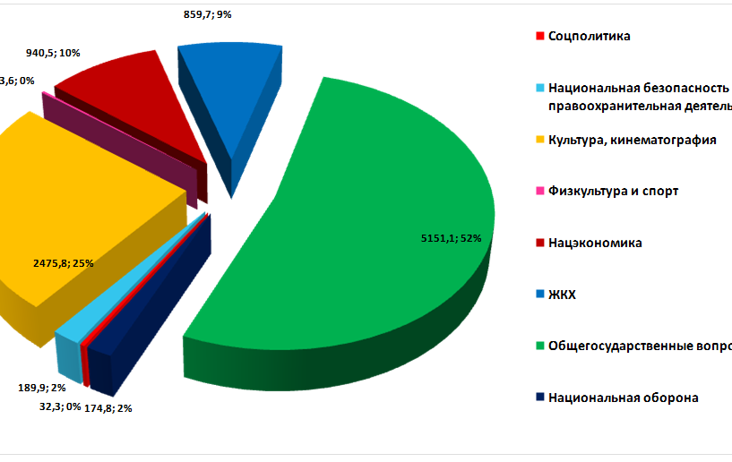
Расходы бюджета Мокробатайского сельского поселения по разделам и подразделам классификации расходов бюджетов РФ за 2015 год составили 9691,8 тыс.рублей

